Slide 1
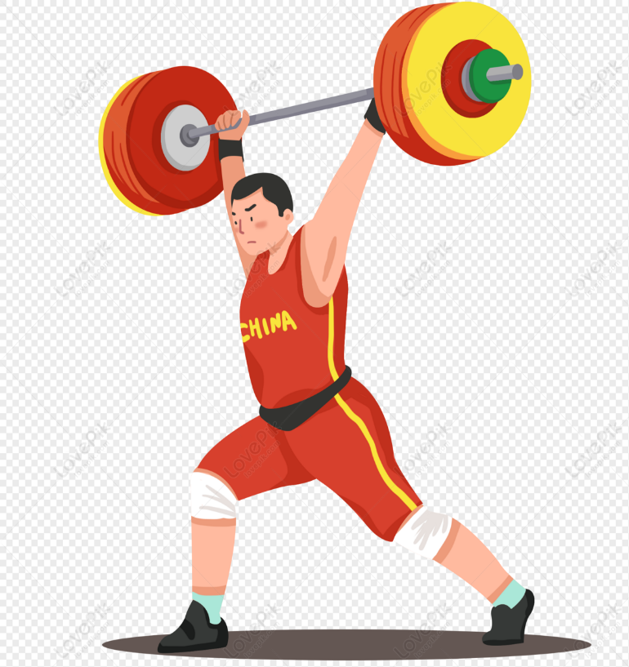
CHỦ ĐỀ 9: LỰC

Slide 2
Tiết 103+104, Bài 35:
LỰC VÀ BIỂU DIỄN LỰC

Slide 3
MỤC TIÊU
Lấy được ví dụ để chứng tỏ lực là sự đẩy hoặc sự kéo
Biểu diễn được một lực bằng một mũi tên có điểm đặt tại vật chịu tác dụng lực, có độ lớn và theo hướng của sự kéo hoặc đẩy.

Slide 4
KHỞI ĐỘNG

Slide 5
Em hãy cho biết tại sao xe và người
chuyển động được?

Slide 6
1. LỰC
a. Tìm hiểu khái niệm về lực
- Để đóng cánh cửa, bạn nhỏ trong hình 35.1 đã làm như thế nào?
Bạn dùng tay đẩy cánh cửa.

Slide 7
- Em hãy cho biết tác dụng của vật nặng lên lò xo trong hình 35.2
Vật nặng kéo lò xo dãn ra

Slide 8
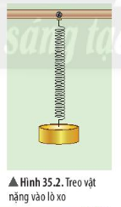
Đẩy
Kéo
Tác dụng đẩy kéo của vật này lên vật khác gọi là lực.
Kí hiệu: F

Slide 9
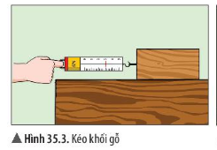
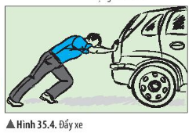
??? Trong các lực xuất hiện ở hình 35.3, 35.4, lực nào là lực đẩy, lực nào là lực kéo?
Lực kéo
Lực đẩy

Slide 10
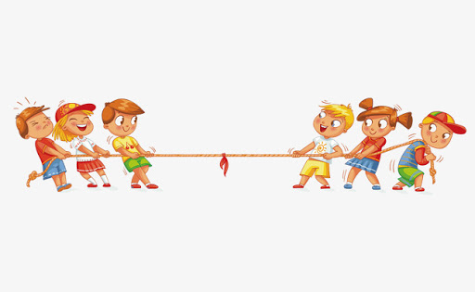
Để diễn tả độ mạnh yếu của một lực ta dùng khái niệm độ lớn của lực.
Hai đội đang chơi kéo co, đội thắng cuộc sẽ là đội mạnh hơn.

Slide 11
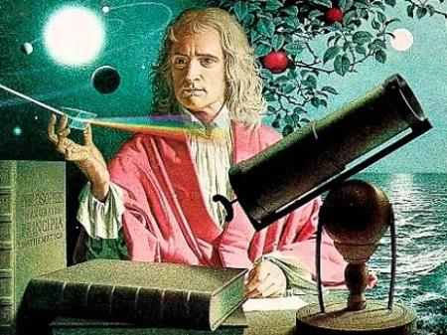
b. Tìm hiểu về độ lớn và hướng của lực
Đơn vị đo của lực là Niuton (Newton),
Kí hiệu là chữ N

Slide 12
- Bạn A thực hiện bóp lần lượt một quả bóng cao su như hình 35.5. Em hãy cho biết lực tác dụng lên quả bóng cao su trong trường hợp nào mạnh hơn. Giải thích?

Slide 13
Lực tác dụng lên quả bóng cao su trong trường hợp b mạnh hơn. Vì quả bóng bị móp nhiều hơn.

Slide 14
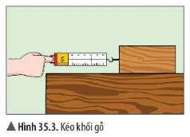
- Quan sát hình 35.2, 35.3 và cho biết. Khi gắn vật vào lò xo treo thẳng đứng thì lò xo dãn ra theo hướng nào? Kéo khối gỗ trượt trên mặt bàn thì khối gỗ trượt theo hướng nào?

Slide 15
Hình 35.2, cho biết lò xo dãn ra theo phương thẳng đứng, chiều từ trên xuống
Hình 35.3, cho biết khối gỗ trượt trên mặt bàn theo phương nằm ngang, chiều từ phải sang trái.

Slide 16
Các lực tác dụng vào một vật không chỉ khác nhau về độ lớn mà còn khác nhau về hướng tác dụng. Các lực có độ lớn và hướng khác nhau thì khi tác dụng lên vật sẽ gây ra những kết quả khác nhau.

Slide 17
2. BIỂU DIỄN LỰC
a. Tìm hiểu về cách biểu diễn lực
Khi biểu diễn lực trên hình vẽ ta dùng một mũi tên.
35.6 biểu diễn lực

Slide 18
- Mỗi lực được biểu diễn bằng mũi tên có:
Gốc là điểm mà lực tác dụng lên vật.
Hướng cùng hướng với sự kéo hoặc đẩy
Chiều dài biểu diễn độ lớn của lực theo một tỉ xích cho trước

Slide 19
b. Tìm hiểu về cách biểu diễn lực
- Độ lớn lực kéo khối gỗ ở hình 35.3 là 3N; lực đẩy ở hình 35.4 là 200N. Hãy biểu diễn các lực đó trên hình vẽ

Slide 20
HÌNH 35.3 | Gốc : A, Phương nằm ngang, Chiều từ phải sang trái, độ lớn 3N.
1N = 1cm
A
F

Slide 21
HÌNH 35.4 | Gốc : B, Phương nằm ngang, Chiều từ trái sang phải, độ lớn 200N.
50N = 1cm
F

Slide 22
KẾT LUẬN
- Lực là sự đẩy hay sự kéo của vât này lên vật khác. Lực được kí hiệu bằng chữ F (Force).
- Mỗi lực có độ lớn và hướng xác định. Biểu diễn lực trên hình vẽ bằng một mũi tên

Slide 23
Câu 1. Hoạt động nào không cần dùng đến lực?
A. Đọc một trang sách.
B. Nâng một quyển sách.
C. Bẻ gãy một cành cây.
D. Kéo giãn một lò xo.

Slide 24
Câu 2: Treo vật vào đầu dưới của 1 lò xo, lò xo giãn ra. Khi đó
A. lò xo tác dụng vào vật 1 lực đẩy.
B. vật tác dụng vào lò xo 1 lực kéo
C. vật tác dụng vào lò xo 1 lực nén.
D. vật tác dụng vào lò xo 1 lực nén.

Slide 25
Câu 3: Khi một vận động viên bắt đầu đẩy quả tạ, vận động viên đã tác động vào quả tạ một
A. Lực nén
B. Lực kéo
C. Lực đẩy
D. Lực uốn

Slide 26
HƯỚNG DẪN VỀ NHÀ
- Làm bài tập 3 trang 159 sgk KHTN 6,
HS nộp bài qua zalo nhóm lớp
- Đọc trước bài 36 và trả lời câu hỏi:
??? Lực tác dụng lên vật gây ra kết quả gì? Cho ví dụ.

